Slide 1
স্বাগতম
মোঃ শাহজালাল পাটওয়ারী, সহকারি শিক্ষক , বড়গাঁও উচ্চ বিদ্যালয়,ফরিদগঞ্জ,চাঁদপুর।

Slide 2
মোঃ শাহজালাল পাটওয়ারী
সহকারী শিক্ষক
বড়গাঁও উচ্চ বিদ্যালয়
সুবিদপুর, ফরিদগঞ্জ, চাঁদপুর
মোবাইল: ০১৬৩৮০৪০১৪৮
শ্রেনিঃ নবম
বিষয়ঃফিন্যান্স ও ব্যাংকিং
অধ্যায়ঃএয়োদশ
শিক্ষার্থী্র সংখ্যাঃ ৪০ জন
তারিখঃ২৮/১১/২০১৯ খ্রি.
সময়ঃ৫০ মিনিট
মোঃ শাহজালাল পাটওয়ারী, সহকারি শিক্ষক , বড়গাঁও উচ্চ বিদ্যালয়,ফরিদগঞ্জ,চাঁদপুর।

Slide 3
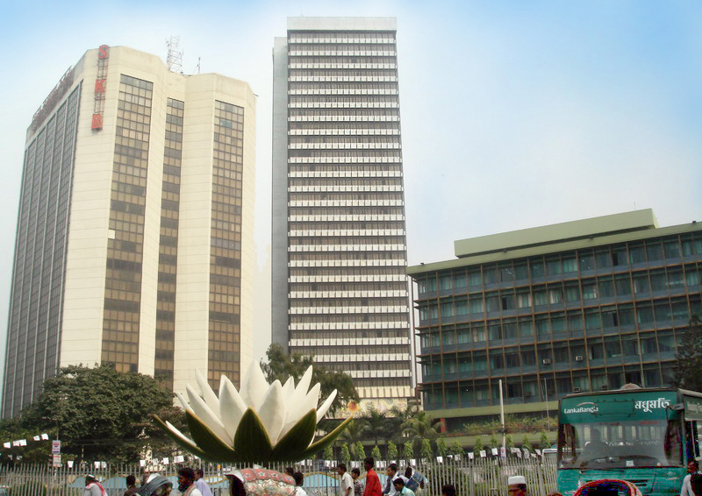
মোঃ শাহজালাল পাটওয়ারী, সহকারি শিক্ষক , বড়গাঁও উচ্চ বিদ্যালয়,ফরিদগঞ্জ,চাঁদপুর।

Slide 4
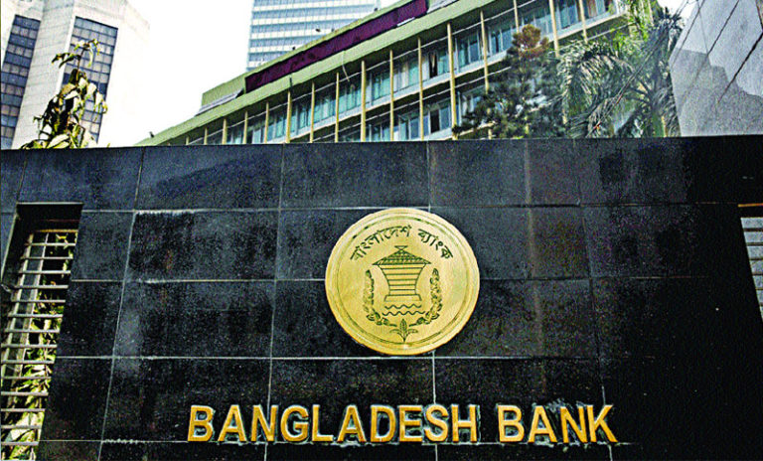
আজকের পাঠ
কেন্দ্রীয় ব্যাংক
মোঃ শাহজালাল পাটওয়ারী, সহকারি শিক্ষক , বড়গাঁও উচ্চ বিদ্যালয়,ফরিদগঞ্জ,চাঁদপুর।

Slide 5
শিখনফল
এ পাঠ থেকে শিক্ষার্থীরা......
১.কেন্দ্রীয় ব্যাংকের সংজ্ঞা লিখতে পারবে।
২. কেন্দ্রীয় ব্যাংকের সাধারন কার্যাবলি বর্ননা করতে পারবে।
৩.অর্থনৈতিক উন্নয়নে কেন্দ্রীয় ব্যাংক হিসাবে বাংলাদেশ ব্যাংকের
ভূমিকা ব্যাখ্যা করতে পারবে।

Slide 6
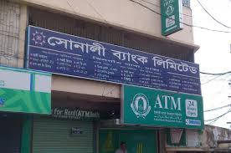
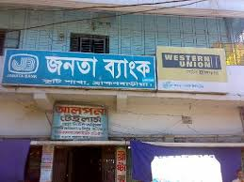
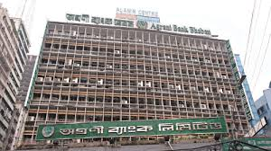
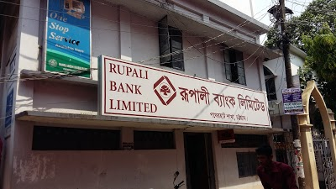
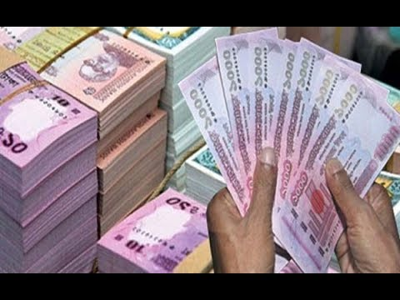
নিচের ছবিতে তোমরা কি দেখতে পাচ্ছো?
বাংলাদেশের কেন্দ্রীয় ব্যাংক

Slide 7
একক কাজ
১। কেন্দ্রীয় ব্যাংকের সংজ্ঞা লেখ ।
সময়ঃ ৩ মিনিট
মোঃ শাহজালাল পাটওয়ারী, সহকারি শিক্ষক , বড়গাঁও উচ্চ বিদ্যালয়,ফরিদগঞ্জ,চাঁদপুর।

Slide 8
উত্তরের সাথে মিলিয়ে নিই...
কেন্দ্রীয় ব্যাংক হলো এমন একটি আর্থিক প্রতিষ্ঠান, যা মুদ্রাবাজারে শীর্ষে অবস্থান করে দেশের ব্যাংক ব্যবস্থাকে নিয়ন্ত্রণ ও পরিচালনা করে থাকে। এটি সরকার কর্তৃক সর্বোচ্চ ক্ষমতাপ্রাপ্ত আর্থিক প্রতিষ্ঠান, যা দেশে নোট প্রচলনের একচেটিয়া অধিকার ভোগ করে।
মোঃ শাহজালাল পাটওয়ারী, সহকারি শিক্ষক , বড়গাঁও উচ্চ বিদ্যালয়,ফরিদগঞ্জ,চাঁদপুর।

Slide 9
কেন্দ্রীয় ব্যাংকের কার্যাবলী
মোঃ শাহজালাল পাটওয়ারী, সহকারি শিক্ষক , বড়গাঁও উচ্চ বিদ্যালয়,ফরিদগঞ্জ,চাঁদপুর।

Slide 10
এসো একটি ভিডিও দেখি
ভিডিও লিংকঃ- https://www.youtube.com/watch?v=9RkksmcTAWE

Slide 12
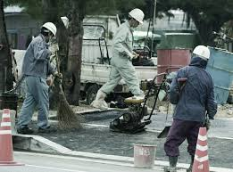
কর্মসংস্থান সৃষ্টি
বৈদেশিক মুদ্রার বিনিময়
মোঃ শাহজালাল পাটওয়ারী, সহকারি শিক্ষক , বড়গাঁও উচ্চ বিদ্যালয়,ফরিদগঞ্জ,চাঁদপুর।

Slide 13
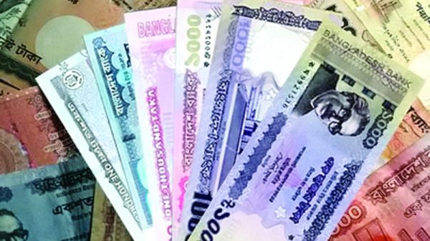
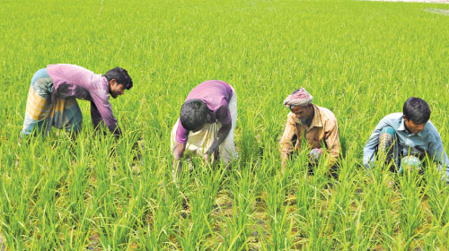
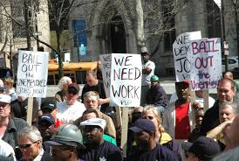
১
২
৩
নোট ও মুদ্রা প্রচলন
জাতীয় অর্থনীতিতে অবদান
ঋণ নিয়ন্ত্রণ
মোঃ শাহজালাল পাটওয়ারী, সহকারি শিক্ষক , বড়গাঁও উচ্চ বিদ্যালয়,ফরিদগঞ্জ,চাঁদপুর।

Slide 14
জোড়ায় কাজ
কেন্দ্রীয় ব্যাংকের কার্যাবলি বর্ননা কর।
সময়ঃ ৫ মিনিট

Slide 15
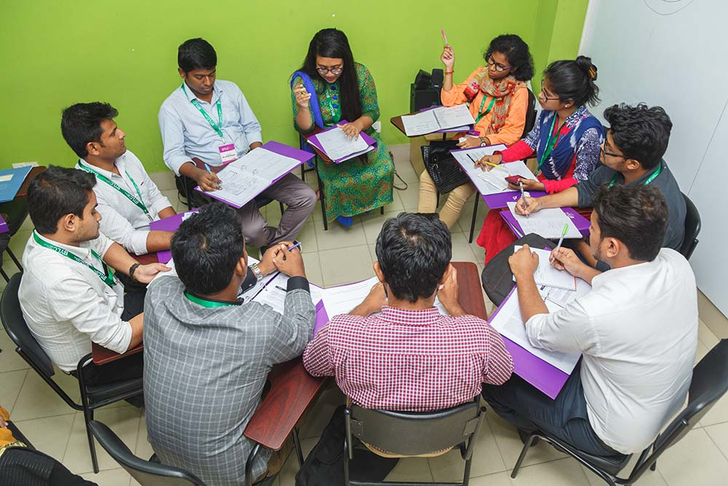
দলীয় কাজ
অর্থনৈতিক উন্নয়নে কেন্দ্রীয় ব্যাংক হিসাবে বাংলাদেশ ব্যাংকের ভূমিকা বর্ননা কর।
মোঃ শাহজালাল পাটওয়ারী, সহকারি শিক্ষক , বড়গাঁও উচ্চ বিদ্যালয়,ফরিদগঞ্জ,চাঁদপুর।

Slide 16
মূল্যায়ন
১.সব ব্যাংকের ব্যাংকার কে?
২.কেন্দ্রীয় ব্যাংকে ব্যাংক সমাজের রাজা বলা হয় কেন?
৩.কেন্দ্রীয় ব্যাংকের গঠন ও ব্যবস্থাপনা সম্পর্কে আলোচনা কর?
৪.কেন্দ্রীয় ব্যাংক ও বানিজ্যিক ব্যাংকের পার্থক্য বর্ণনা কর?
মোঃ শাহজালাল পাটওয়ারী, সহকারি শিক্ষক , বড়গাঁও উচ্চ বিদ্যালয়,ফরিদগঞ্জ,চাঁদপুর।

Slide 17
বাড়ির কাজ
কেন্দ্রীয় ব্যাংকের উদ্দেশ্যগুলো ব্যাখ্যা কর?

Slide 18
সবাইকে ধন্যবাদ

